Slide 1

LA PROBABILITÀ DI UN EVENTO COMPOSTO
SOFIA FRAZZICA, ANDREA VERDE

Slide 2
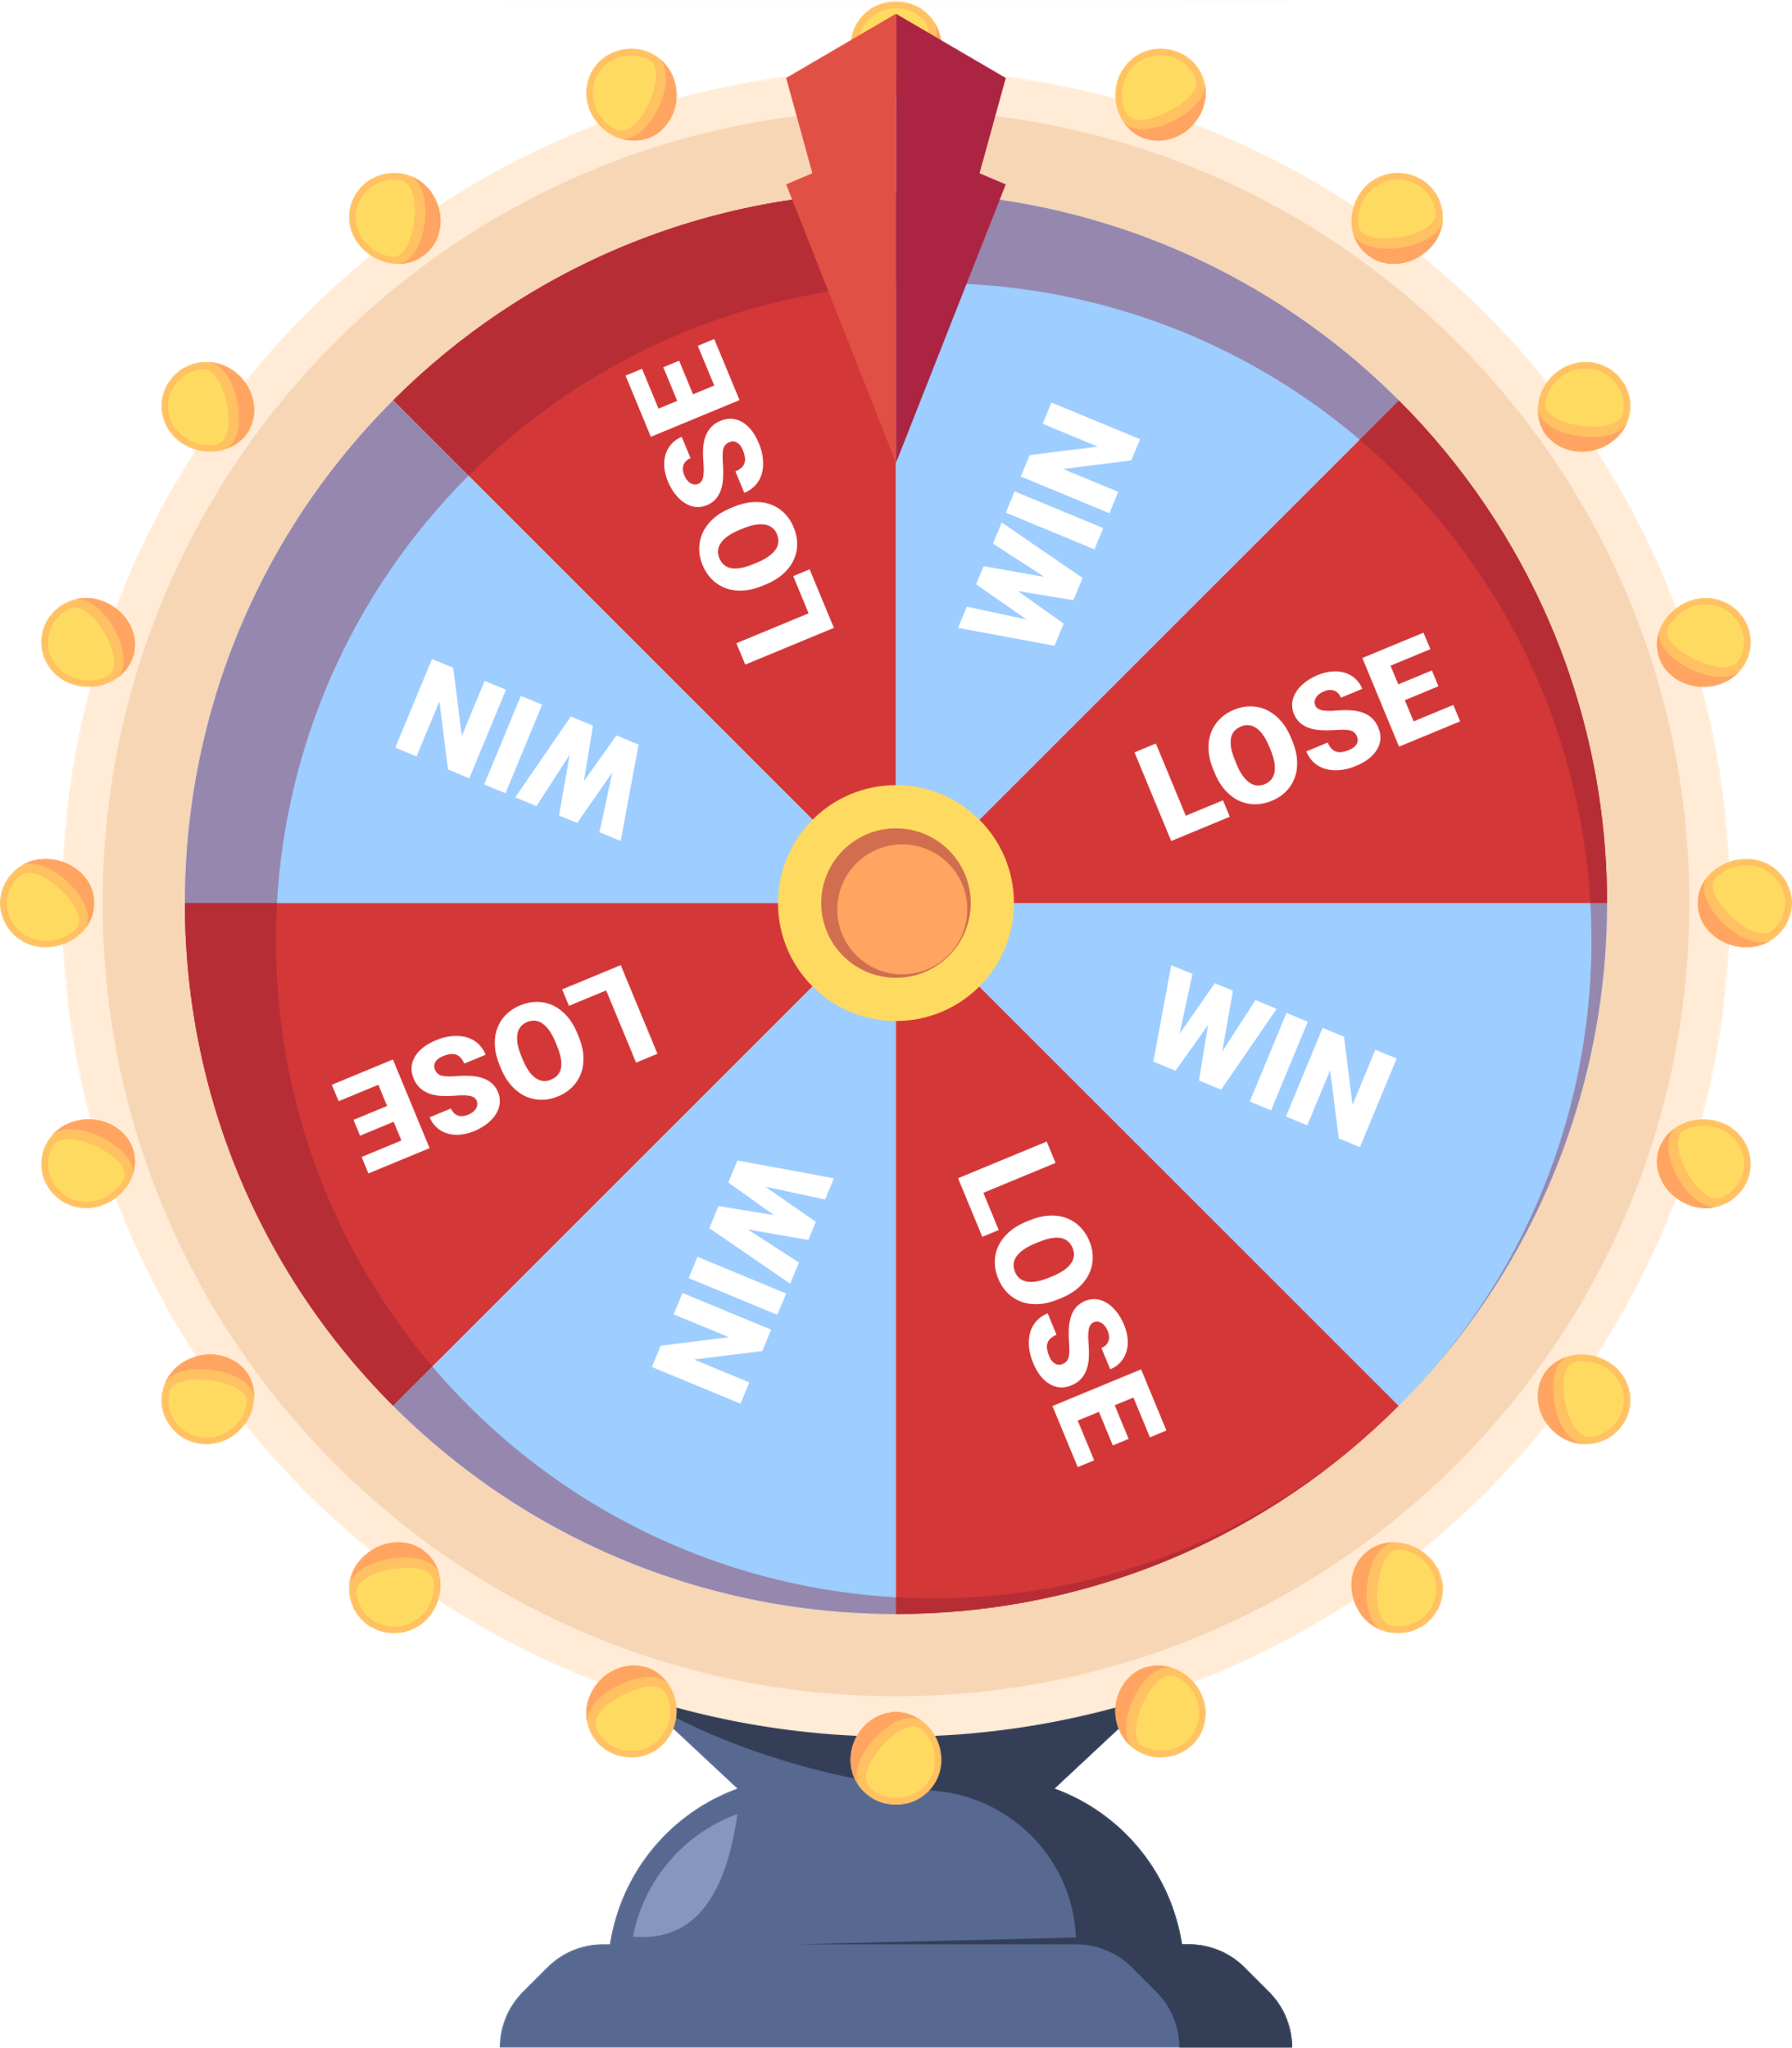
EVENTO COMPOSTO
Si parla di evento composto quando si prendono in considerazione due eventi​
distinti nello stesso insieme di possibilità. ​
Si considera la probabilità che​
avvenga almeno uno di essi.​

Slide 3

COMPATIBILI O INCOMPATIBILI?
Per procedere al calcolo bisogna prima distinguere i casi di eventi incompatibili da quelli compatibili perché le formule sono diverse.​
Due eventi sono incompatibili quando non possono verificarsi contemporaneamente.​

Slide 4

ESEMPI
  Prendendo una sola carta dal mazzo essa è una carta d'oro oppure un Re.​
  Lanciando il dado una sola volta esce il 3 o un numero pari.​

Slide 5
ESEMPI
  Si possono verificare entrambe le condizioni contemporaneamente, pescando il Re d’oro. Parliamo di casi compatibili
  Le condizioni sono distinte dal momento che il tre non è un numero pari. Parliamo di casi incompatibili.

Slide 6

PROBABILITÀ EVENTI INCOMPATIBILI
La formula per calcolare la probabilità di un evento composto incompatibile E1∪E2 è la seguente:
p(E1∪E2)= p(E1) + p(E2)

Slide 7



ESEMPIO
In un barattolo sono mescolate insieme 5 caramelle alla menta, 4 caramelle al limone e 3 caramelle all’arancio.
Qual è la probabilità che mettendo una mano nel sacchetto si estragga “una caramella al limone o una caramella all’arancio”?​

Slide 8
ESEMPIO
P(limone)= 4/12
P(arancio)= 3/12
P(lim o aran)= 4/12 + 3/12 = 7/12

Slide 9
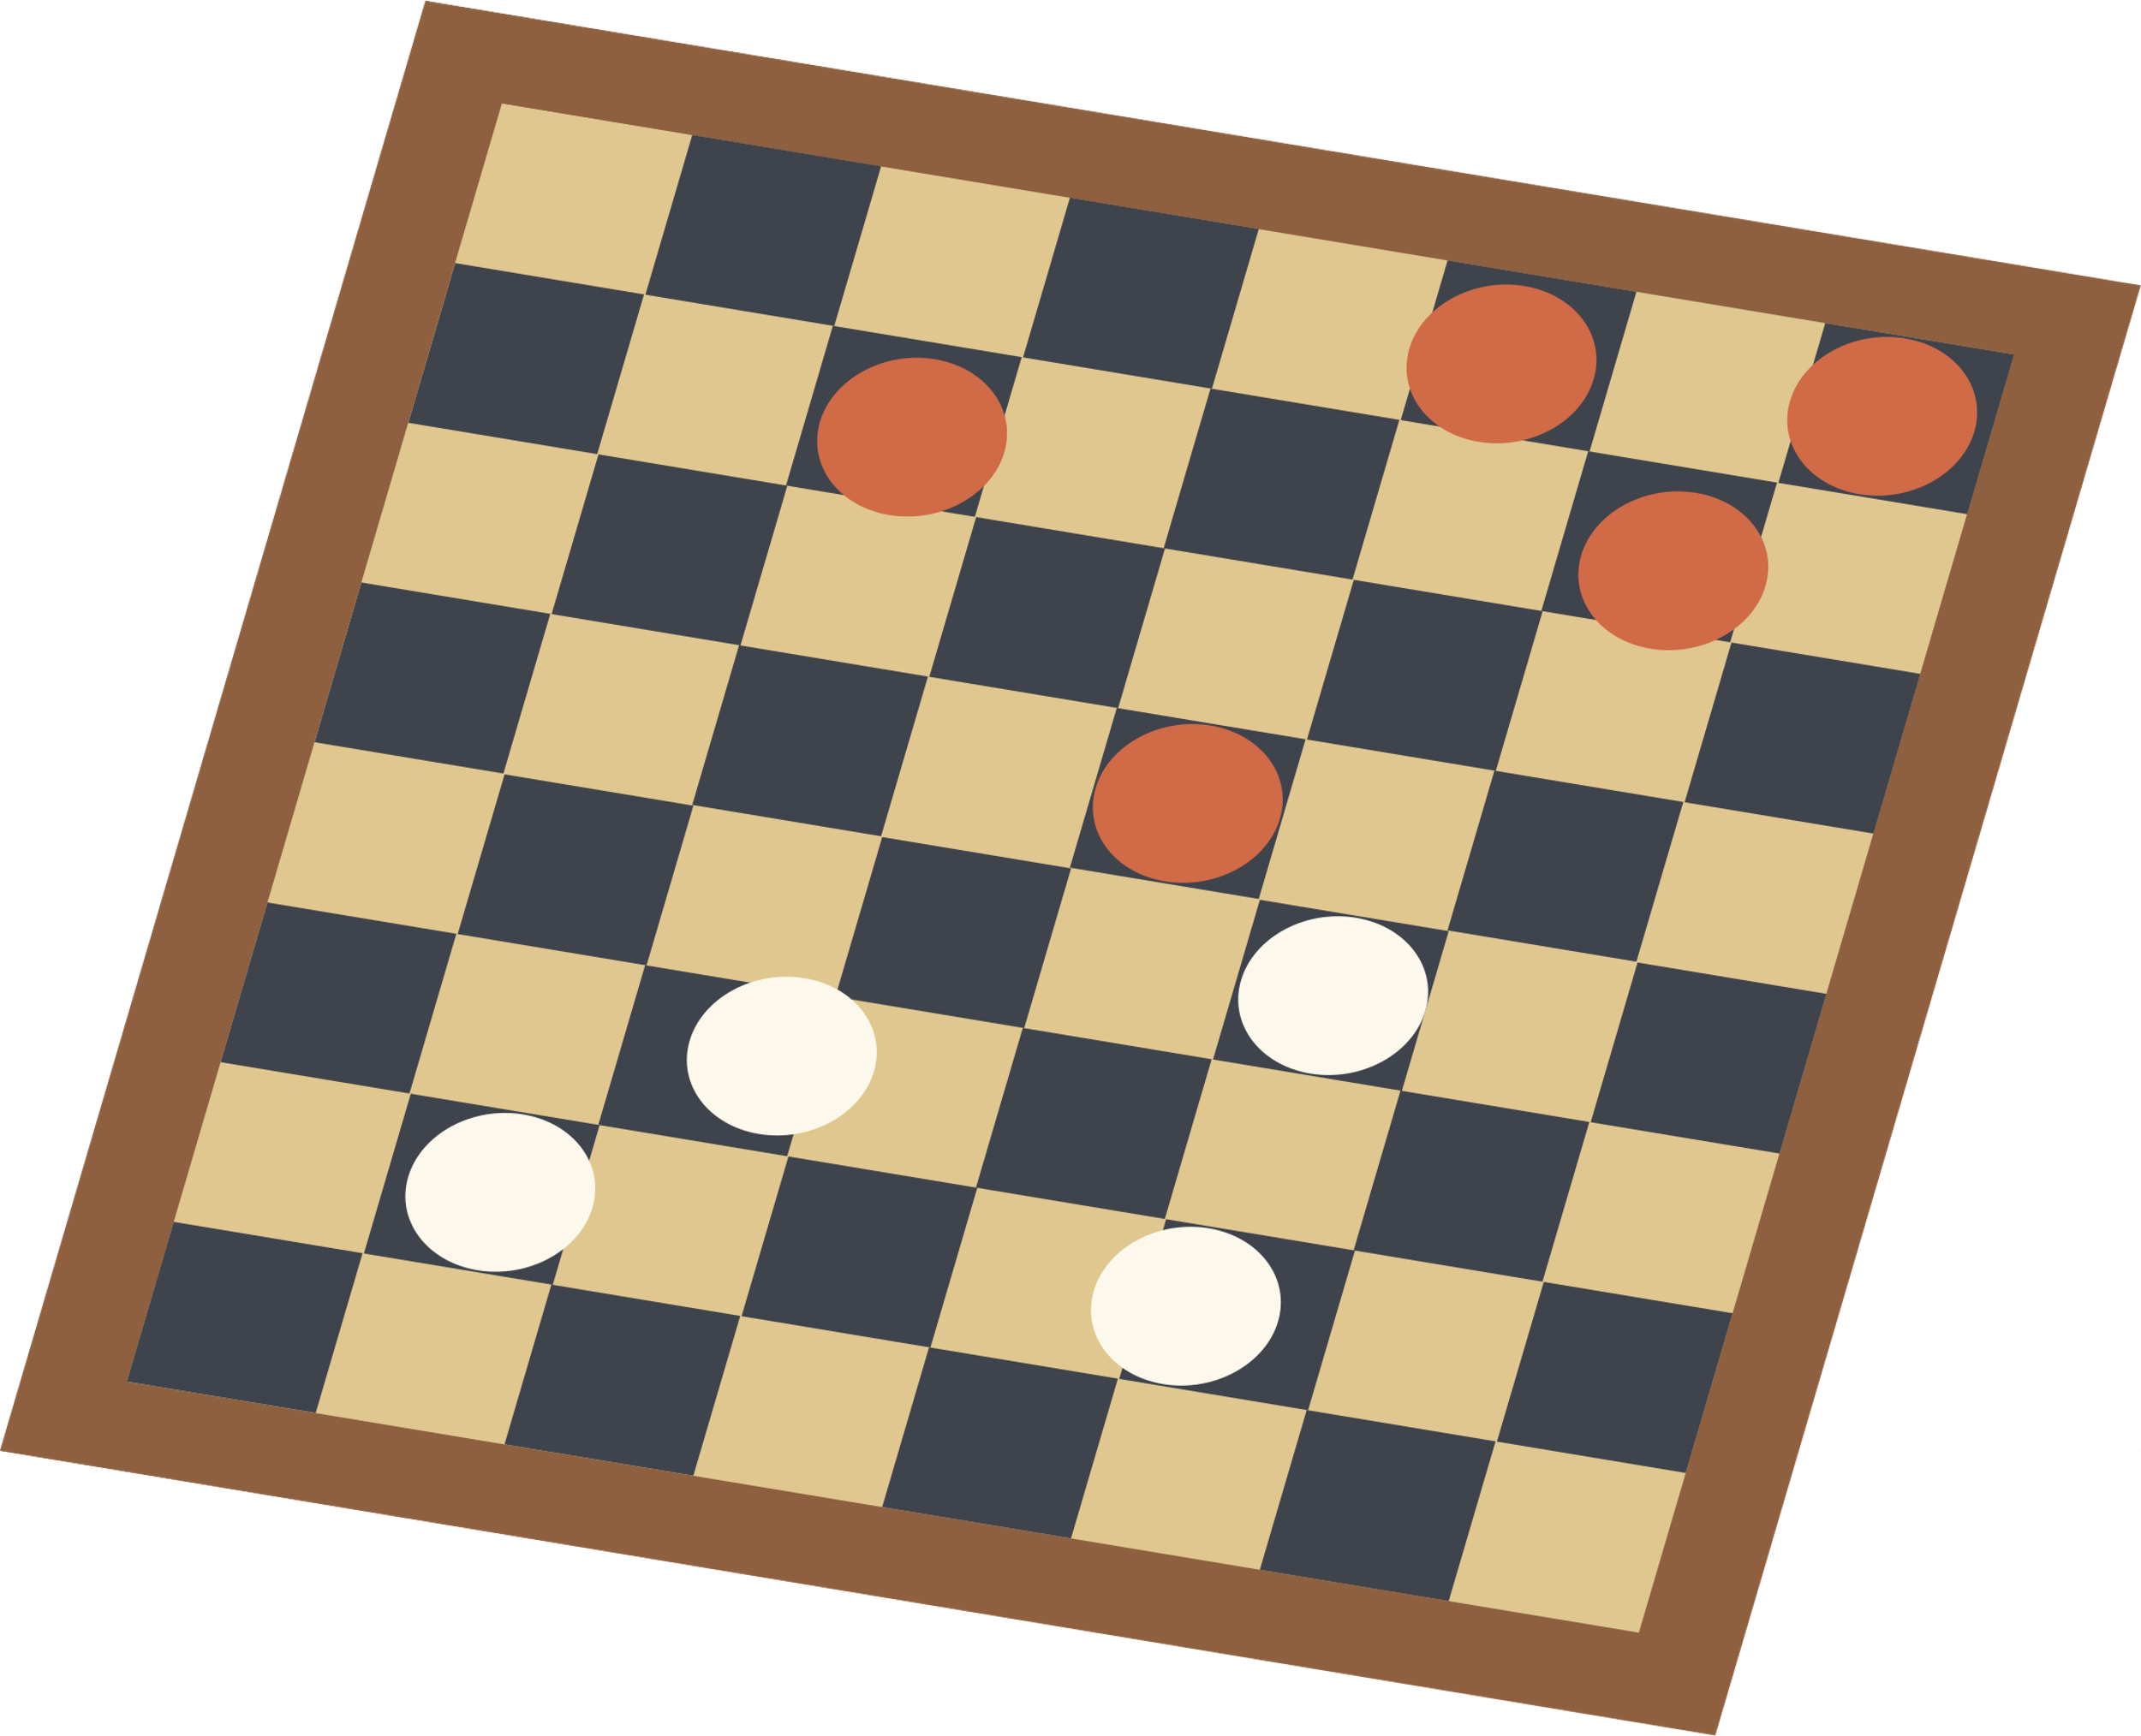
PROBABILITÀ EVENTI COMPATIBILI
La formula per calcolare la probabilità di un evento composto compatibile E1∪E2 è la seguente:
p(E1∪E2)= p(E1) + p(E2) - p(E1∩E2)

Slide 10





ESEMPIO
Calcolare la probabilità che lanciando un dado esca un numero pari o maggiore di 4

Slide 11
ESEMPIO
pari
Il grafico di Eulero-Venn permette di stabilire che:​
P(pari o >4) = P(pari) + P(>4) – P(pari e >4)
P(pari o >4) = 3/6 + 2/6 - 1/6 = 2/3
>4

Slide 12

LA RUOTA DEI PREMI
Immagina una ruota divisa in 4 settori di uguale dimensione, ognuno con un premio diverso:
• A: 1000 euro
• B: Caramelle
• C: Un viaggio
• D: Un videogioco

Slide 13
LA RUOTA DEI PREMI
Ora, consideriamo due eventi:
• Evento X = esce il Premio A o il Premio B
• Evento Y = esce il Premio C o il Premio D
  Qual è la probabilità che si verifichi Evento X?
  Qual è la probabilità che si verifichi Evento X o Evento Y?

Slide 14
SOLUZIONE
Abbiamo 4 settori di uguale probabilità: ogni premio ha probabilità 1/4.
  P(X)=P(A)+P(B)=1/4+1/4=2/4=1/2
  P(X o Y)=P(X)+P(Y)
P(Y)=P(C)+P(D)=1/4​+1/4​=2/4​=1/2​
P(X o Y)=1/2​+1/2​= 1
Gli eventi sono incompatibili.

Slide 15

GRAZIE PER L’ATTENZIONE

